Slide 1
Введение нового порядка аттестации педагогических работников образовательных организаций Московской области

Slide 2
Развитие образования на 2013-2020 гг.
Важным фактором, благоприятно влияющим
на качество образования, является
СОСТОЯНИЕ КАДРОВОГО ПОТЕНЦИАЛА
на всех его уровнях

Slide 3
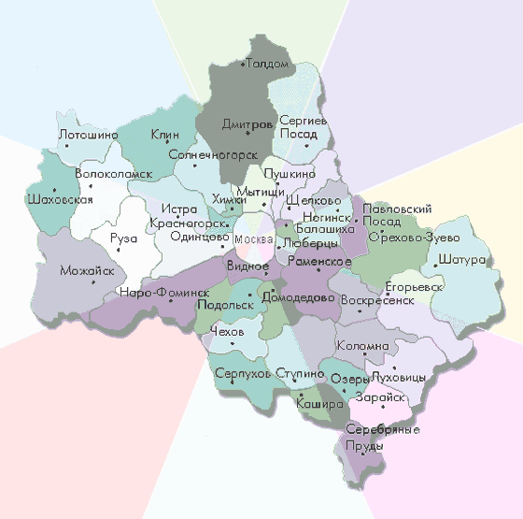
Московская область: система аттестации
В Московской области создана и успешно функционирует система аттестации педагогических и руководящих работников, учитывающая особенности региона

Slide 4
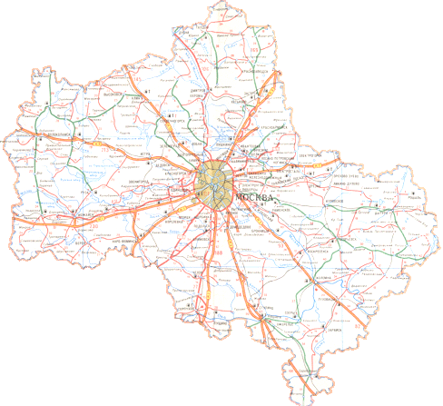
Московская область: система аттестации
7 зональных объединений
27 экспертных предметных групп
165 председателей экспертных групп
7000 экспертов

Slide 5
Московская область: система аттестации
За три года в Московской области
достигнуты важные результаты:
определены и реализованы в практической деятельности региональные научные подходы к проведению аттестации;
разработана оригинальная методика оценки уровня квалификации аттестуемых педагогов, создан диагностический инструментарий;
сформированы экспертные группы и осуществлена их подготовка для проведения аттестационных процедур;
разработана и успешно реализуется программа ДПО «Основы экспертной деятельности при аттестации педагогических работников»;
проведены совещания, методические семинары, круглые столы, посвященные актуальным проблемам аттестации;
созданы банки данных об экспертах и аттестуемых педагогических работниках;
проведен мониторинг работы экспертов, методических служб, осуществляющих сопровождение аттестации педагогов

Slide 6
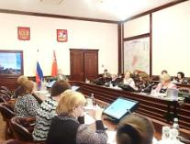
Московская область: система аттестации
Опыт Московской области по организации и проведению аттестации педагогических работников был представлен:
на I Всероссийской конференции «Совершенствование системы управления качеством аттестации педагогических работников и руководителей образовательных учреждений в субъектах Российской Федерации», проходившей в Москве в РАО;
на Всероссийской научно-практической конференции «Образ педагога XXI века: аттестация как ресурс профессионального развития, саморазвития и самосовершенствования», проведенной в Московской области, в Доме Правительства;
на V Международном фестивале педагогических инноваций, (Украина, г. Черкассы).

Slide 7
Московская область: система аттестации
Об успешности работы говорят следующие цифры:
в 2013 году – было аттестовано 15 243 педагогических и руководящих работников
в 2012 году – было аттестовано 13 249 педагогических и руководящих работников

Slide 8
Введение нового порядка аттестации
С 15 июня 2014 г.
вступил в силу
НОВЫЙ ПОРЯДОК
ПРОВЕДЕНИЯ АТТЕСТАЦИИ ПЕДАГОГИЧЕСКИХ РАБОТНИКОВ
ОРГАНИЗАЦИЙ, ОСУЩЕСТВЛЯЮЩИХ ОБРАЗОВАТЕЛЬНУЮ ДЕЯТЕЛЬНОСТЬ,
утвержденный приказом Минобрнауки РФ № 276
от 7 апреля 2014 года

Slide 9
Новый порядок аттестации
ОСНОВНЫЕ ЗАДАЧИ ПРОВЕДЕНИЯ АТТЕСТАЦИИ
Стимулирование целенаправленного, непрерывного повышения уровня квалификации педагогических работников, их методологической культуры, профессионального и личностного роста.
Определение необходимости повышения квалификации педагогических работников.
Повышение эффективности и качества педагогической деятельности;
выявление перспектив использования потенциальных возможностей педагогических работников.
Учет требований федеральных государственных образовательных стандартов к кадровым условиям реализации образовательных программ при формировании кадрового состава организаций.
Обеспечение дифференциации размеров оплаты труда педагогических работников с учетом установленной квалификационной категории и объема их преподавательской (педагогической) работы.

Slide 10
Нормативно-правовая база аттестации
На сегодняшний день вопросы аттестации педагогических работников образовательных организаций регулируются:
Трудовым кодексом Российской Федерации
Статьей 49 Федерального закона от 29.12.2012 № 273-ФЗ «Об образовании в Российской Федерации»
Порядком проведения аттестации педагогических работников организаций, осуществляющих образовательную деятельность, утвержденным приказом Минобрнауки РФ № 276 от 07.04.2014
Приказом Министерства здравоохранения и социального развития Российской Федерации от 26.08.2010 № 761н «Об утверждении Единого квалификационного справочника должностей руководителей, специалистов и служащих, раздел «Квалификационные характеристики должностей работников образования»
Номенклатурой должностей педагогических работников организаций, осуществляющих образовательную деятельность, должностей руководителей образовательных организаций, утвержденной Постановлением Правительства Российской Федерации от 08.08.2013 №678

Slide 11
Новый закон «Об образовании»
Нормативно-правовая база аттестации
Статья 49. Аттестация педагогических работников
Аттестация педагогических работников проводится в целях подтверждения соответствия педагогических работников занимаемым ими должностям на основе оценки их профессиональной деятельности и по желанию педагогических работников в целях установления квалификационной категории.
Проведение аттестации педагогических работников в целях подтверждения соответствия педагогических работников занимаемым ими должностям осуществляется один раз в пять лет на основе оценки их профессиональной деятельности аттестационными комиссиями, самостоятельно формируемыми организациями, осуществляющими образовательную деятельность.
Проведение аттестации в целях установления квалификационной категории педагогических работников организаций, осуществляющих образовательную деятельность и находящихся в ведении федеральных органов исполнительной власти, осуществляется аттестационными комиссиями, формируемыми федеральными органами исполнительной власти, в ведении которых эти организации находятся, а в отношении педагогических работников организаций, осуществляющих образовательную деятельность и находящихся в ведении субъекта РФ, педагогических работников муниципальных и частных организаций, осуществляющих образовательную деятельность, проведение данной аттестации осуществляется аттестационными комиссиями, формируемыми уполномоченными органами государственной власти субъектов РФ.
Порядок проведения аттестации педагогических работников устанавливается федеральным органом исполнительной власти, осуществляющим функции по выработке государственной политики и нормативно-правовому регулированию в сфере образования, по согласованию с федеральным органом исполнительной власти, осуществляющим функции по выработке государственной политики и нормативно-правовому регулированию в сфере труда.

Slide 12
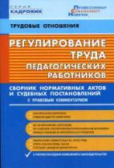
Нормативно-правовая база аттестации
Номенклатура должностей педагогических работников и должностей руководителей образовательных организаций, утвержденный Постановлением Правительства Российской Федерации от 08.08.2013 № 678
Воспитатель
Инструктор-методист
Инструктор по труду
Инструктор по физической культуре
Концертмейстер
Логопед
Мастер производственного обучения
Методист
Музыкальный руководитель
Педагог дополнительного образования
Педагог-библиотекарь
Педагог-организатор
Педагог-психолог
Преподаватель
Преподаватель-организатор основ безопасности жизнедеятельности
Руководитель физического воспитания
Социальный педагог
Старший вожатый
Старший воспитатель
Старший инструктор-методист
Старший методист
Старший педагог дополнительного образования
Старший тренер-преподаватель
Тренер-преподаватель
Тьютор
Учитель
Учитель-дефектолог
Учитель-логопед

Slide 13
Новый порядок аттестации
Аттестация педагогических работников
в целях подтверждения их
СООТВЕТСТВИЯ ЗАНИМАЕМЫМ ДОЛЖНОСТЯМ
ПРЕДСТАВЛЕНИЕ на педагогического работника должно содержать следующие сведения:
фамилию, имя и отчество (при наличии);
наименование должности на дату проведения аттестации;
дату заключения по этой должности трудового договора;
уровень образования и (или) квалификации по специальности или направлению подготовки;
информацию о получении дополнительного профессионального образования по профилю педагогической деятельности;
результаты предыдущих аттестаций (в случае их проведения);
мотивированную всестороннюю и объективную оценку профессиональных, деловых качеств, результатов профессиональной деятельности педагогического работника по выполнению трудовых обязанностей, возложенных на него трудовым договором.

Slide 14
Новый порядок аттестации
Аттестация педагогических работников
в целях УСТАНОВЛЕНИЯ КВАЛИФИКАЦИОННОЙ КАТЕГОРИИ
Заявления о проведении аттестации в целях установления высшей квалификационной категории по должности, по которой аттестация будет проводиться впервые, подаются педагогическими работниками не ранее чем через два года после установления по этой должности первой квалификационной категории.
Педагогические работники, ИМЕВШИЕ высшую квалификационную категорию, СРОК ДЕЙСТВИЯ КОТОРОЙ ИСТЕК, ИМЕЮТ ПРАВО подавать заявление на высшую квалификационную категорию.

Slide 15
Новый порядок аттестации
Аттестация педагогических работников
в целях установления квалификационной категории
Педагогические работники, которым при проведении аттестации ОТКАЗАНО в установлении квалификационной категории, обращаются по их желанию в аттестационную комиссию с заявлением о проведении аттестации на ту же квалификационную категорию НЕ РАНЕЕ, ЧЕМ ЧЕРЕЗ ГОД со дня принятия комиссией соответствующего решения.

Slide 16
Инструкция по процедуре аттестации
На подготовительном этапе:
КООРДИНАТОР
организует изучение педагогическими работниками образовательных организаций нормативных правовых актов и инструктивно-методических документов по аттестации педагогических работников;
принимает заявления педагогических работников на аттестацию в целях установления квалификационной категории в соответствии с графиком работы аттестационной комиссии Министерства по аттестации и обеспечивает полноту и правильность заполнения заявлений;
формирует списки аттестуемых педагогических работников (далее – аттестуемых) в целях установления квалификационной категории на бумажном и электронном носителях;
передаёт заявления педагогических работников и списки аттестуемых в отдел аттестации работников образовательных учреждений Министерства (далее – отдел аттестации);
взаимодействует с региональным научно-методическим центром экспертной оценки педагогической деятельности при государственном бюджетном образовательном учреждении высшего профессионального образования Московской области «Академия социального управления» (далее – Центр) и педагогическими работниками по вопросам организации проведения экспертизы;
письменно сообщает аттестуемым о дате и времени проведения экспертизы.

Slide 17
Инструкция по процедуре аттестации
На подготовительном этапе:
ОТДЕЛ АТТЕСТАЦИИ
готовит проект распорядительного акта Министерства об утверждении состава аттестационных комиссий и внесении изменений в состав аттестационных комиссий по мере необходимости;
готовит проект распорядительного акта Министерства об утверждении состава экспертных групп при аттестационных комиссиях в срок до 1 сентября текущего учебного года и внесении изменений в состав экспертных групп при аттестационных комиссиях по мере необходимости;
принимает от координатора списки и заявления педагогических работников на аттестацию в целях установления квалификационной категории в соответствии с графиком работы аттестационной комиссии;
систематизирует и направляет списки и заявления педагогических работников в Центр для организации работы экспертных групп.

Slide 18
Инструкция по процедуре аттестации
На подготовительном этапе:
ЦЕНТР
организует и координирует работу экспертных групп;
обеспечивает взаимодействие между экспертами и аттестуемыми по вопросу определения даты и времени проведения экспертизы;
сообщает координатору о дате и времени проведения экспертизы педагогических работников;
разрабатывает инструкции, методические рекомендации и контрольно-измерительные материалы для проведения экспертной оценки уровня квалификации аттестуемых педагогических работников.

Slide 19
Инструкция по процедуре аттестации
На экспертном этапе:
Экспертные группы работают в соответствии с графиком работы аттестационной комиссии и Положением об экспертной группе, утверждённым приказом министра образования Московской области

Slide 20
Инструкция по процедуре аттестации
На заключительном этапе:
КООРДИНАТОР
принимает экспертные заключения об оценке уровня квалификации аттестуемых от экспертов и передает их в Центр.
ЦЕНТР
принимает экспертные заключения об оценке уровня квалификации аттестуемых от координаторов не позднее, чем за 15 дней до заседания аттестационных комиссий;
готовит информационную справку по итогам проведения экспертиз для отдела аттестации;
анализирует рекомендации, указанные экспертами, обобщает их и выносит на решение аттестационных комиссий;
формирует банк данных по аттестации педагогических работников в целях установления квалификационной категории (первой или высшей).

Slide 21
Инструкция по процедуре аттестации
На заключительном этапе:
ОТДЕЛ АТТЕСТАЦИИ
готовит аттестационные материалы на педагогических работников к заседаниям аттестационных комиссий;
оповещает членов аттестационных комиссий и аттестуемых, изъявивших желание присутствовать на заседании аттестационной комиссии (через координатора), о времени и месте заседания аттестационных комиссий;
организует проведение заседаний аттестационных комиссий в соответствии с графиком прохождения аттестации;
на основании решений аттестационных комиссий о результатах аттестации педагогических работников готовит распорядительные акты об установлении педагогическим работникам первой (высшей) квалификационной категории;
размещает распорядительный акт Министерства о результатах аттестации педагогических работников об установлении им первой (высшей) квалификационной категории на официальном сайте Министерства образования Московской области в сети «Интернет» в течение 10 рабочих дней со дня издания указанных приказов.

Slide 22
Инструкция по процедуре аттестации
Итак, НОВЫЙ ПОРЯДОК АТТЕСТАЦИИ предусматривает:
передачу полномочий по аттестации педагогических работников на соответствие занимаемой должности на уровень образовательных организаций;
отмену оформления результатов аттестации в форме аттестационного листа;
размещение на официальном сайте Министерства образования Московской области результатов работы аттестационной комиссии;
запрет продления действия квалификационных категорий;
закрепление полномочий аттестационных комиссии организаций давать рекомендации работодателю о возможности назначения на соответствующие должности педагогических работников лиц, не имеющих специальной подготовки или стажа работы, установленных в разделе «Квалификационные характеристики должностей работников образования» ЕКС и профессиональными стандартами, но обладающих достаточным практическим опытом и компетентностью, выполняющих качественно и в полном объеме возложенные на них должностные обязанности;
новый порядок аттестации применяется при аттестации педагогических работников всех организаций, осуществляющих образовательную деятельность, в том числе негосударственных организаций и индивидуальных предпринимателей.

Slide 23
Благодарим
за внимание !

